Slide 1
Купи собі трохи здоров’я, або що таке БАДи?
Підготувала Марченко Юлія Едуардівна Керівник Будавіцька Світлана Володимирівна

Slide 2
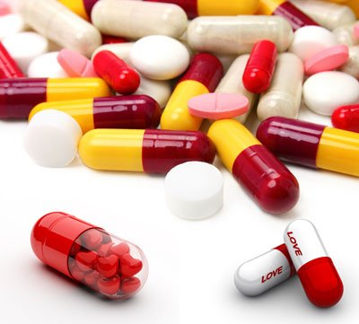
Мета: Інформування населення про біологічно активні харчові добавки . Їх користь та шкоду. Розповісти про вплив на організм.
Актуальність роботи полягає в тому, що більшість населення України не знають що таке Ба помилково плутаючи їх з лікарськими препаратами.

Slide 3
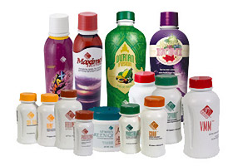
Ось уже кілька років біологічно активні добавки багато хто називає чудо – засобом від тисячі хвороб, еліксиром молодості.
Дійсно, від величезного розмаїття пропонованих сьогодні харчових добавок може закрутитися голова.
Що ж це таке?

Slide 4
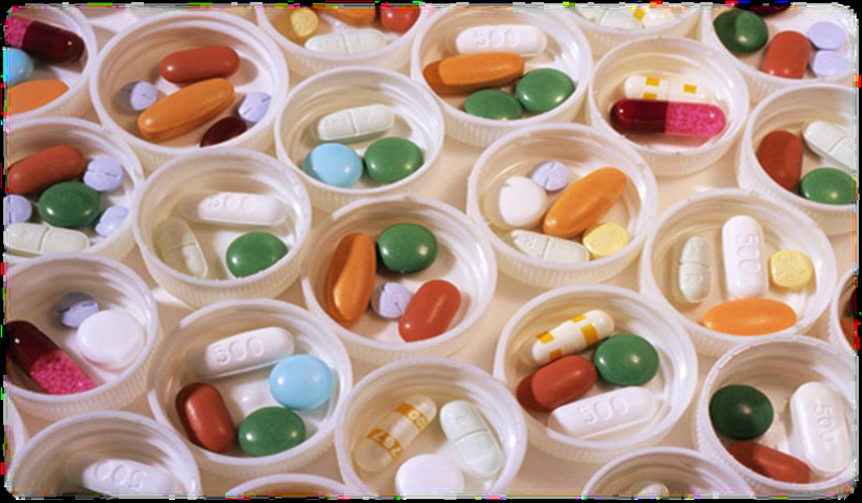
БАДи. Дві сторони одної медалі...
Біологі́чно акти́вна харчова́ доба́вка — спеціальний харчовий продукт, призначений для вживання або введення в межах фізіологічних норм до раціонів харчування чи харчових продуктів з метою надання їм дієтичних, оздоровчих, лікувально-профілактичних властивостей для забезпечення нормальних та відновлення порушених функцій організму людини. Біологічно активні добавки з'явилися в Україні близько 10 років тому.

Slide 5
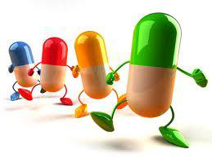
Сучасна класифікація БАДів:
1. Нутрицевтики : мета «Корекція складу їжі».
2. Парафармацефтики-біорегулятори: мета «профілактика, допоміжної терапії й підтримка функнальної активності органів і сиситем». 3. ПРОБІОТИКИ (включаючи пребіотиків): мета «регулювання
мікробіоценозу кишечника».
4. Ентеросорбенти: мета «детоксикація організму».
5. Космецевтика : мета «трансдермальне введення речовин в організм».

Slide 6
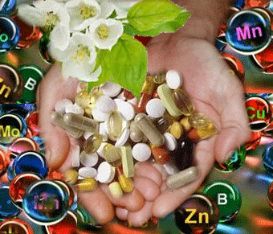
Використання БАДів дозволяє:
-полегшувати вивід з організму продуктів обміну та шкідливих речовин;
-швидко поповнювати дефіцит необхідних харчових речовин;
-підвищити виносливість та працездатність організму;
-скоректувати вагу;
- підвищити імунітет;
-скоректувати передхворобливий стан;
-підтримати роботу окремих систем організму;
-покращити психологічний стан;
-покращити зовнішний вигляд.

Slide 7
Дві сторони однієї медалі …
Позитивні сторона | Негативні якості
Сприятливий вплив на серце і, відповідно, зниження ризику серцево-судинних захворювань. | Регулярне вживання БАДів значно знижує здатність організму засвоювати природні вітаміни з натуральних продуктів.
Корекція харчування | Деякі добавки здатні викликати рак
Лікування плацебою | Сприяють появі депресії.
Профілактики низки хронічних захворювань (ожиріння,імунопаталогія, серцево-судинні захворювання) | Розвитку захворювань або розладу шлунка
Регуляція функціональності органів і систем у межах фізіологічної дії | В основному не доступні покупцев
Високе засвоєння та біологічна доступність | Алергічні реакції
БАДи постачальники для організму вітамінів, мікроелементів, білків, амінокислот, харчових волокон і інших | В деяких Бад містяться наркотичні речовини
 | БАДи не є ліками

Slide 8
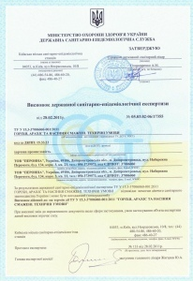
Санітарно-епідеміологічний висновок
склад
торгову назву
виробника
власника свідоцтва
способи реалізації
показник якості продукту

Slide 9
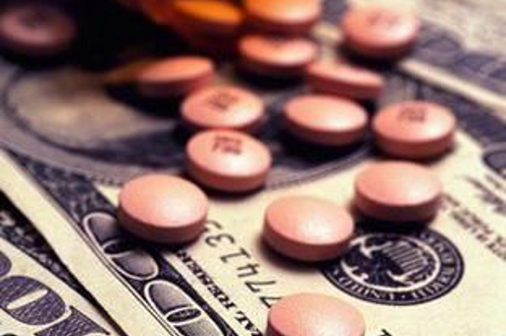
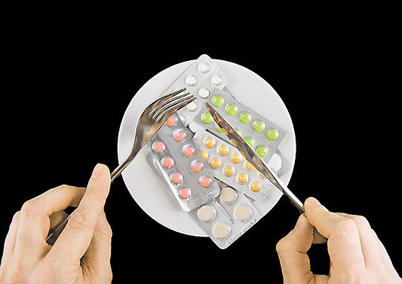
Вплив СМІ.
Реклама ліків, вітамінів, БАДів не має ніяких обмежень. Виробники БАД, усіма силами намагаються збільшити об’єм продажу. Використовуючи яскраві приклади з життя пересічних людей, яким БАДи, нібито, відкрили друге життя.

Slide 10
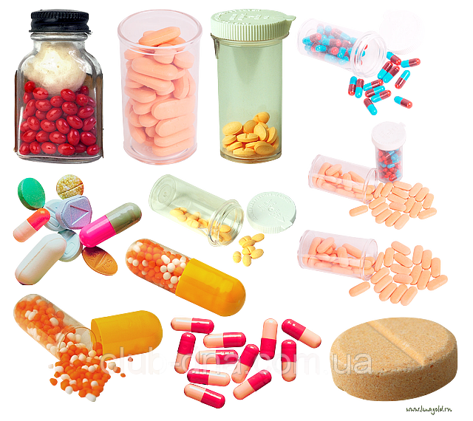
Хто і як продає БАДи?
Здорова людина розуміє, що все що кажуть в рекламі це лише хід маркетологів , а людина яка страждає на якийсь недуг ладна віддати будь-що за «Най- най» ліки. І ось тут вмикається другий спосіб пропаганди і реалізації, що використовується виробниками БАДів. Вони використовують при цьому спеціальні психологічні прийоми, щоб заволікти покупця. Частіше всього людині говорять, що розпочати приймати ліки потрібно, швидше, гроші можна позичити і т.д.

Slide 11
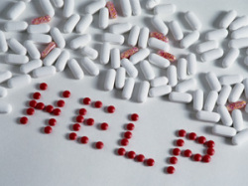
Чим керуватися при виборі БАДів?
Пам'ятайте , що величезна ціна й активна реклама не є гарантом високої якості харчових добавок.
Запам’ятаєте: вміст вітамінів у вітамінних препаратах і збагачених ними продуктах харчування повинне вказуватися на етикетці у вигляді абсолютних значень або у відсотках добової потреби людини .При покупці бажано не користуватися послугами приватних розповсюджувачів. Найкраще купувати БАДи в аптеці або спеціальних місцях продажів.

Slide 12
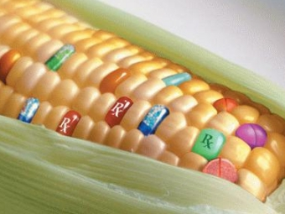
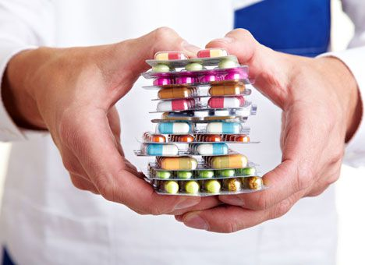
Увага! На це слід звернути увагу!
1.”Реклама подається у такому вигляді, що споживачеві не зрозуміло чи є це реклама ліків, чи є це реклама БАДів. Він впевнений, що мова йде про ліки, найсучасніші, які вирішать всі проблеми” Перш за все пам'ятай БАДи не являються ліками!
2. Фальсифікати мають нижчу ціну, іншу упаковку, змінені звичні ознаки(колір, смак, запах).
3. При покупці біодобавок бажано не користуватися послугами приватних розповсюджувачів: вони запросто можуть продати вам підробку. Ніхто не дасть вам гарантію, що придбана біодобавка виявиться ефективною і призведе до досягнення бажаного результату.

Slide 13
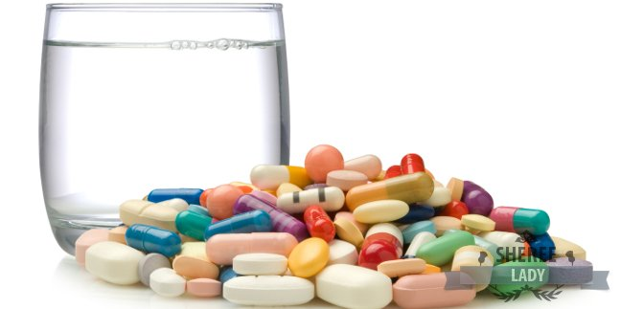
Увага! На це слід звернути увагу!
4. Уважно читайте вкладиш – сумлінний виробник повинен хоча б побіжно згадати про протипоказання.
5. Віддавайте перевагу простим за складом добавкам, уникайте добавок, в яких містяться екзотичні компоненти.
6. Пам’ятайте: у кожної БАД повинен бути реєстраційний номер, на упаковці повинні бути зазначені дата виробництва, термін придатності, докладна адреса виробника.

Slide 14
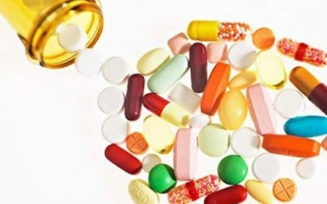
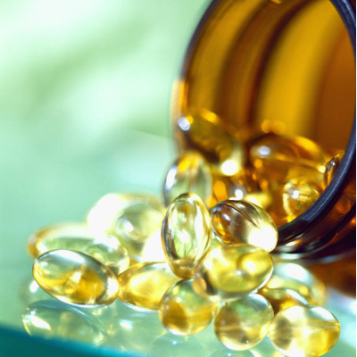
Чому краще відмовитись від покупки БАД?
Якщо до баночки з біодобавкою додається список хвороб, від яких вона може вилікувати. Лікують тільки ліки.
Алергікам, адже більшість БАДів містить лікувальні рослини, які можуть стати причиною нападу.
Людям з різними хронічними захворюваннями, тому що вони іноді не поєднуються з іншими препаратами.

Slide 15
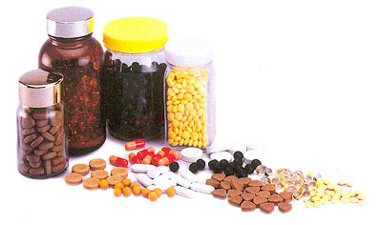
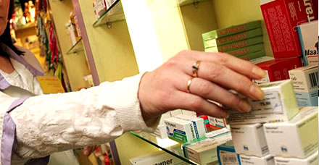
Вирішення проблеми
1.Купувати БАДи краще в аптеці - тут вони мають усі необхідні документи і зберігаються у належних умовах. 2.Заборонити продаж БАД без призначення лікаря.
3.Обмежити рекламу ліків, вітамінів, БАДів. 4.Інформувати населення про фальсифікати лікарських преапаратів.
5.Збільшення контролю органів безпеки в місцях продажу ліків.

Slide 16
Висновок
Широке застосування біологічно активних добавок є спробою на новому витку спіралі розвитку людства знову прийти до гармонії з природою і істотно розширити свої адаптаційні можливості в умовах постійно наростаючого дії техногенних і соціальних стресорні факторів.
Вміле використання БАДів з метою досягнення збалансованості раціонів хар­чування сприятиме оптимізації профілак­тичних і лікувальних заходів

Slide 17
Бережіть своє здоров'я !

